Slide 1
Universidade Federal de Campina Grande
Departamento de Sistemas e Computação
Curso de Bacharelado em Ciência da Computação
Inteligência Artificial I
Representação do Conhecimento (Parte IV)
Prof.ª Joseana Macêdo Fechine
joseana@dsc.ufcg.edu.br
Carga Horária: 60 horas

Slide 2
Representação do Conhecimento
Tópicos
Redes Semânticas

Slide 3
Representação do Conhecimento
Rede Semântica
Nome utilizado para definir um conjunto heterogêneo de sistemas.
Uma rede semântica consiste em um conjunto de nodos (nós) conectados por um conjunto de arcos.
  Nodos - em geral, representam objetos;
  Arcos - relações binárias entre esses objetos. Os nodos podem também ser utilizados para representar predicados, classes, palavras de uma linguagem, entre outras possíveis interpretações, dependendo do sistema de redes semânticas.
  Redes Semânticas - São grafos rotulados em que os nós representam conceitos e os arcos relações de natureza semântica entre conceitos. Surgiram em 1968, com os estudos realizados por Quillian a respeito da memória associativa humana.

Slide 4
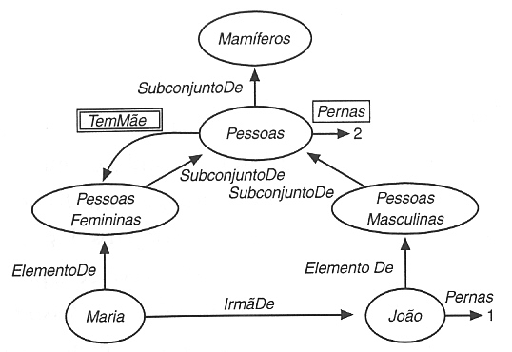
Redes Semânticas
Exemplo

Slide 5
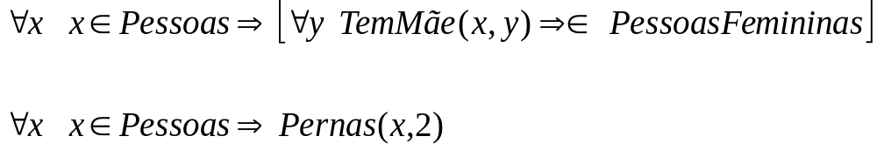
Redes Semânticas

Slide 6
Redes Semânticas
Raciocínio - tentar projetar uma rede semântica representando o problema a ser resolvido sobre uma rede de conhecimento por meio de um mecanismo de correspondência estrutural;
Raramente, há correspondência imediata: é necessário a consideração da herança de propriedades.

Slide 7
Redes Semânticas
As redes semânticas podem ser divididas em:
  Redes de Definição
  Redes de Asserção
  Redes de Implicação
  Redes Executáveis
  Redes de Aprendizado
  Redes Híbridas

Slide 8
Redes Semânticas
Redes de Definição - Enfatizam o subtipo, ou a relação do tipo “é um” entre um tipo conceitual e um subtipo recém definido.
A rede resultante suporta a regra da herança a partir da cópia de propriedades definidas para o supertipo para todos os seus subtipos. Já que as definições são verdadeiras por definição, a informação neste tipo de rede é geralmente assumida como necessariamente verdadeira.
As primeiras implementações de redes semânticas surgiram para definições de tipos conceituais e para padrões de relação para máquinas de tradução.
É a mais antiga das redes semânticas. Foi proposta pelo filósofo grego Porfírio que ilustrou o método de categorização proposto por Aristóteles. O método utilizava uma estrutura hierárquica de tipos e subtipos.

Slide 9
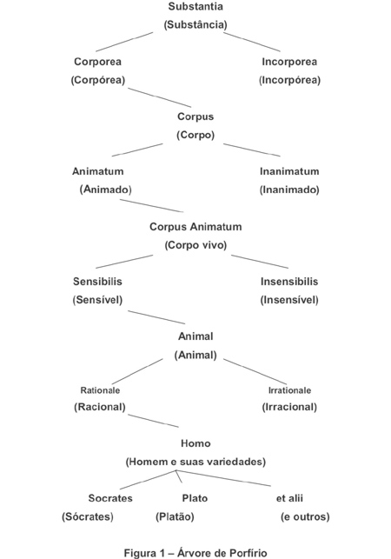
Árvore de Porfírio

Slide 10
Redes Semânticas
Redes de Asserção - São desenvolvidas para garantir proposições. Diferentemente das redes de definição, a informação em uma rede de asserção é considerada contingentemente verdadeira, a não ser que seja explicitamente marcada com um operador de modo.
Foram desenvolvidas para a asserção de proposições lógicas. A notação gráfica foi criada com base na notação utilizada pela química orgânica.
Os grafos relacionais conseguem representar apenas dois tipos de operadores: operadores de conjunção e operadores de "existência''.
Esta notação foi criada por Although Peirce em 1882, e serviria para mostrar “os átomos e as moléculas da lógica''.

Slide 11
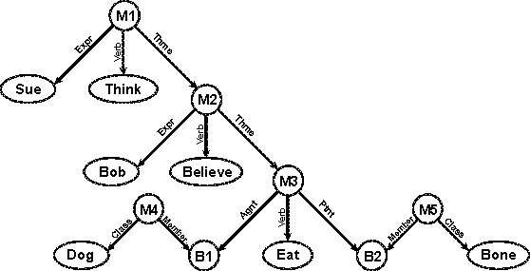
Redes Semânticas
Semantic Network Processing System (SNePS)
Sue thinks that Bob believes that a dog is eating a bone
“The proposition M1 states that Sue is the experiencer (Expr) of the verb think, whose theme (Thme) is another proposition M2. For M2, the experiencer is Bob, the verb is believe, and the theme is a proposition M3. For M3, the agent (Agnt) is some entity B1, which is a member of the class Dog, the verb is eat, and the patient (Ptnt) is an entity B2, which is a member of the class Bone. As Figure illustrates, propositions may be used at the metalevel to make statements about other propositions: M1 states that M2 is thought by Sue, and M2 states that M3 is believed by Bob.”

Slide 12
Redes Semânticas
Redes de Implicação - usam a implicação com principal relação para conexão de nodos. Podem ser usadas para representar padrões de crenças, causalidade, ou inferências.
As redes de implicação estabelecem relações de implicação entre os nodos.
Dependendo da interpretação, estas redes podem ser vistas como redes de crenças e redes Bayesianas, para isto seria necessário envolver valores de probabilidade nas relações de verdadeiro e falso.
Antes de se obter alguma evidência fala-se de probabilidade a priori ou probabilidade não condicionada. Depois de obtida evidência fala-se de probabilidade a posteriori ou probabilidade condicionada.

Slide 13
Redes Semânticas
Redes Bayesianas
São diagramas que organizam o conhecimento numa dada área por meio de um mapeamento entre causas e efeitos.
Sistemas baseados em redes Bayesianas: são capazes de gerar automaticamente predições ou decisões mesmo na situação de inexistência de algumas peças de informação.
Rede Bayesiana: definida pela sua estrutura e modelo probabilístico, determinando de forma unívoca a distribuição conjunta para as variáveis que descreve.

Slide 14
Redes Semânticas
Redes Bayesianas: São grafos direcionados acíclicos com as seguintes características:
Os nós correspondem a variáveis aleatórias.
Uma ligação direcionada ou arco com seta liga pares de variáveis (nós). O significado intuitivo de um arco dirigido do nó X para o nó Y é que X tem uma influência direta sobre Y.
Cada nó tem associados os estados da variável que representa e uma tabela de probabilidades condicionadas que quantifica os efeitos que os pais exercem sobre um nó (probabilidade do nó estar num estado específico dado os estados dos seus pais).
O grafo não possui ciclos direcionados.

Slide 15
Redes Semânticas
Redes Bayesianas
Matematicamente: uma Rede Bayesiana é uma representação compacta de uma tabela de conjunção de probabilidades do universo do problema.
Do ponto de vista de um especialista: Redes Bayesianas constituem um modelo gráfico que representa de forma simples as relações de causalidade das variáveis de um sistema.

Slide 16
Redes Semânticas
Uma Rede Bayesiana consiste de:
Um conjunto de variáveis e um conjunto de arcos ligando as variáveis.
Cada variável possui um conjunto limitado de estados mutuamente exclusivos.
As variáveis e arcos formam um grafo dirigido sem ciclos (DAG).
Para cada variável A, que possui como pais B₁, ..., B_{n}, existe uma tabela P(A| B₁, ..., B_{n}).

Slide 17
Redes Semânticas
Redes Bayesianas
Exemplo:
“Você possui um novo alarme contra ladrões em casa. Este alarme é muito confiável na detecção de ladrões, entretanto, ele também pode disparar caso ocorra um terremoto.
Você tem dois vizinhos, João e Maria, os quais prometeram telefonar-lhe no trabalho caso o alarme dispare.
João sempre liga quando ouve o alarme, entretanto, algumas vezes confunde o alarme com o telefone e também liga nestes casos.
Maria, por outro lado, gosta de ouvir música alta e às vezes não escuta o alarme.”

Slide 18
Redes Semânticas
Representação do problema (Rede Bayesiana)
Assalto
Tremor de terra
Alarme
João telefona
Maria telefona

Slide 19
Redes Semânticas
Tabela de Probabilidades (Redes Bayesianas)
Assalto Terremoto | P(Alarme|Assalto, Terremoto) Verdade Falso
Verdade Verdade | 0,950 0,050
Verdade Falso | 0,950 0,050
Falso Verdade | 0,290 0,710
Falso Falso | 0,001 0,999

Slide 20
Redes Semânticas
Rede Bayesiana e probabilidades
P(B)
0,001
P(E)
0,002
Assalto
(B)
Terremoto
(E)
B E | P(A)
T T | 0,950
T F | 0,950
F T | 0,290
F F | 0,001
Alarme
(A)
João telefona (J)
Maria telefona (M)
A | P(J)
T | 0,900
F | 0,050
A | P(M)
T | 0,700
F | 0,010

Slide 21
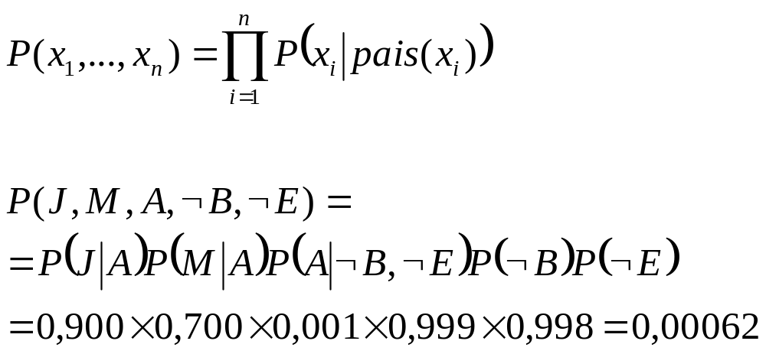
Redes Semânticas
Redes Bayesianas
Questão: Calcular a probabilidade do alarme ter tocado, mas, nem um ladrão nem um terremoto aconteceram, e ambos, João em Maria ligaram.
Distribuição conjunta de probabilidade:

Slide 22
Redes Semânticas
Procedimento geral para construção de Redes Bayesianas:
  1. Escolher um conjunto de variáveis Xi que descrevam o domínio.
  2. Escolher uma ordem para as variáveis.
  3. Enquanto existir variáveis:
    a. Escolher uma variável Xi e adicionar um nó na rede.
    b. Determinar os nós Pais(Xi) dentre os nós que já estejam na rede e que satisfaçam a equação ( * ).
    c. Definir a tabela de probabilidades condicionais para Xi.
O fato de que cada nó é conectado aos nós mais antigos na rede garante que o grafo será sempre acíclico.
(*)

Slide 23
Redes Semânticas
Inferência usando Redes Bayesianas
A distribuição conjunta pode ser usada para responder à qualquer pergunta sobre o domínio.
As redes Bayesianas, como representação gráfica desta distribuição, podem também ser usadas para responder qualquer questão.

Slide 24
Redes Semânticas
Uma Rede Bayesiana para diagnóstico
Fatores de predisposição
Problemas
(Doenças)
(Causas)
Testes
(Sintomas)
(Efeitos)

Slide 25
Redes Semânticas
Redes Executáveis - incluem algum mecanismo, como procedimentos anexos, para execução de inferências, passagem de mensagens, ou busca por padrões e associações;
As redes executáveis contêm mecanismos que permitem a alteração dinâmica na própria rede. Três tipos de mecanismos são mais comumente utilizados:
  Passagem de mensagens - dados passados entre os nodos
  Procedimentos anexados - cada nodo possui um procedimento
  Transformações de grafos - combinar, modificar e quebrar grafos
Um exemplo bastante utilizado de redes executáveis são as Redes de Petri.

Slide 26
Redes Semânticas
Redes de Aprendizado - constroem, ou estendem a sua representação por meio da aquisição de conhecimento a partir de exemplos.
O novo conhecimento pode mudar a antiga rede pela adição e remoção de arcos e nodos, ou pela alteração de valores numéricos, que associam nodos e arcos;
Um sistema de aprendizado, natural ou artificial, responde a novas informações a partir da alteração de sua representação interna do conhecimento.

Slide 27
Redes Semânticas
Os sistemas que utilizam redes de aprendizado podem se valer de três mecanismos para alteração de sua rede:
  Rote memory - conversão da nova informação em uma rede e adição da mesma na rede atual
  Alteração de pesos - Alteração de valores associados a nodos ou arcos
  Reestruturação - é o mais complexo de todos, e implica basicamente na alteração das conexões entre os nodos
Os sistemas que se utilizam de Rote memory são mais indicados para aplicações que necessitam da recuperação exata de dados.
Sistemas que utilizam alteração de pesos (exemplo: redes neurais) são mais indicados para reconhecimento de padrões.
Redes Híbridas - combinam duas ou mais das redes anteriores.

Slide 28
Redes Semânticas
Exemplos de Aplicações:
  Sistemas de compreensão de linguagem natural;
  Representação de taxonomias de conhecimentos nos quais as ligações entre conceitos são de natureza hierárquica.

Slide 29
Redes Semânticas
Vantagens
  Bem adaptadas à representação de um conjunto hierárquico de conceitos.
Desvantagens
  Limitações na definição de raciocínio.

